Slide 1

Día, Fecha: | Día, xx/xx/2025
Hora de inicio: | xx:xx
Análisis y Diseño de Sistemas 2 [SECCIÓN]
Estudiante

Slide 2
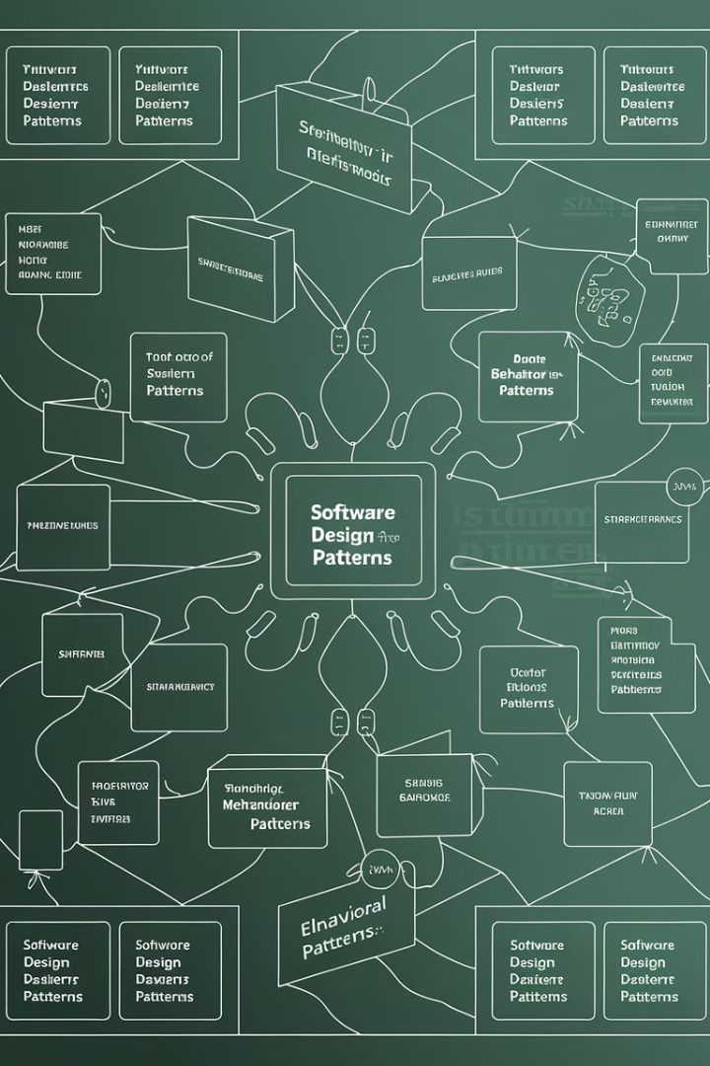
Patrones estructurales y de comportamiento en diseño de software
Los patrones de diseño son soluciones probadas a problemas recurrentes en el desarrollo de software. Los patrones estructurales abordan la composición de clases y objetos, mientras que los patrones de comportamiento se enfocan en la interacción y comunicación entre ellos.

Slide 3
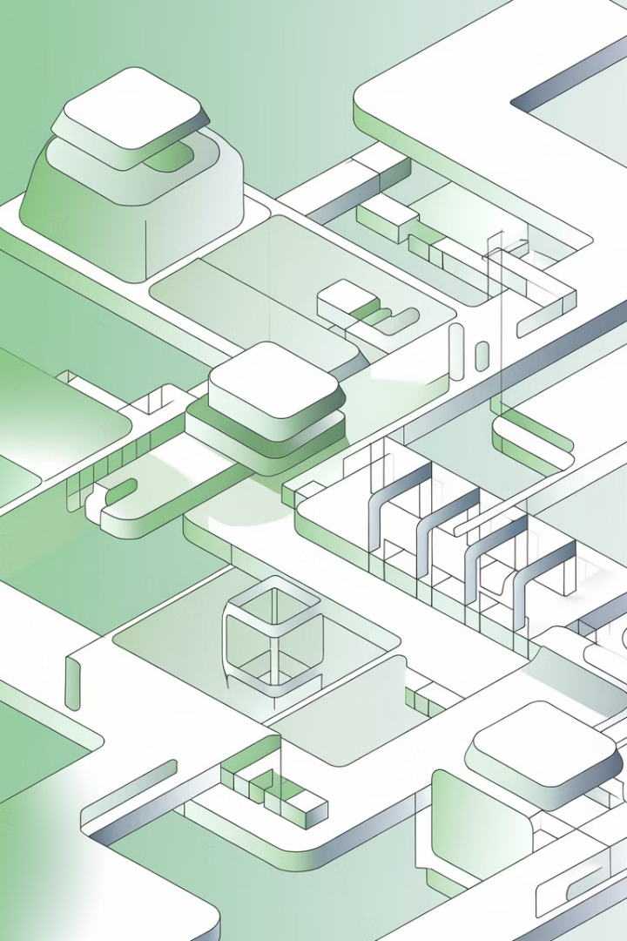



Introducción
Conceptos Clave
Exploramos los fundamentos de los patrones de diseño estructurales y de comportamiento, herramientas esenciales para desarrollar software modular y escalable.
Aplicaciones Prácticas
Analizamos cómo estos patrones de diseño resuelven problemas comunes en el desarrollo de software, simplificando la complejidad y mejorando la mantenibilidad.
Hacia el Futuro
Exploramos el impacto de estos patrones en el diseño de sistemas modernos y la importancia de dominar estas técnicas para ser un desarrollador de software eficaz.

Slide 4

Patrones estructurales: descripción general
1
Organización de componentes
2
Flexibilidad y adaptabilidad
Los patrones estructurales se enfocan en cómo los objetos y las clases se componen para crear estructuras más grandes.
Permiten que los sistemas se adapten a diferentes requisitos y escenarios sin necesidad de modificar su estructura interna.
3
Reutilización de código
4
Abstracción y encapsulamiento
Facilitan la reutilización de componentes y patrones ya probados, mejorando la eficiencia y mantenibilidad del software.
Ayudan a ocultar la complejidad y a exponer solo la funcionalidad necesaria, aumentando la modularidad.

Slide 5



Adapter: propósito y ejemplos de uso
Conversión de interfaz
1
Adapta una interfaz a otra para permitir la interoperabilidad entre sistemas incompatibles.
Abstracción de complejidad
2
Oculta la complejidad de la implementación detrás de una interfaz simple y unificada.
Flexibilidad y extensibilidad
3
Permite agregar nuevas implementaciones sin alterar el código existente.
El patrón Adapter es una solución elegante para integrar componentes o subsistemas que no son compatibles entre sí. Al encapsular la complejidad de la adaptación, este patrón facilita la extensibilidad y el mantenimiento del sistema a lo largo del tiempo.

Slide 6
Proxy: definición y escenarios donde es útil
Definición
1
Un patrón Proxy proporciona un intermediario entre un cliente y un objeto de destino.
Escenarios de uso
2
Cuando se necesita controlar el acceso a un objeto, añadir funcionalidad o manejar recursos remotos.
Ventajas
3
Flexibilidad, seguridad y optimización del rendimiento.
El patrón Proxy es útil en diversos escenarios, como controlar el acceso a recursos sensibles, añadir funcionalidad adicional a un objeto sin modificarlo directamente, o manejar objetos remotos de manera transparente. Esto permite mejorar la seguridad, flexibilidad y eficiencia del sistema.

Slide 7

Patrones de comportamiento: explicación de su rol en la interacción entre objetos
Interacción Dinámica
Responsabilidad Específica
Los patrones de comportamiento se enfocan en cómo los objetos interactúan y se comunican entre sí a lo largo del tiempo, facilitando una coordinación flexible y dinámica.
Cada patrón de comportamiento tiene un propósito bien definido, como notificar cambios, delegar tareas o encapsular comandos, lo que permite una separación de responsabilidades clara.
Flexibilidad y Extensibilidad
Estos patrones permiten a los objetos adaptarse a diferentes contextos y escenarios, lo que facilita el desarrollo de sistemas escalables y fáciles de mantener.

Slide 8
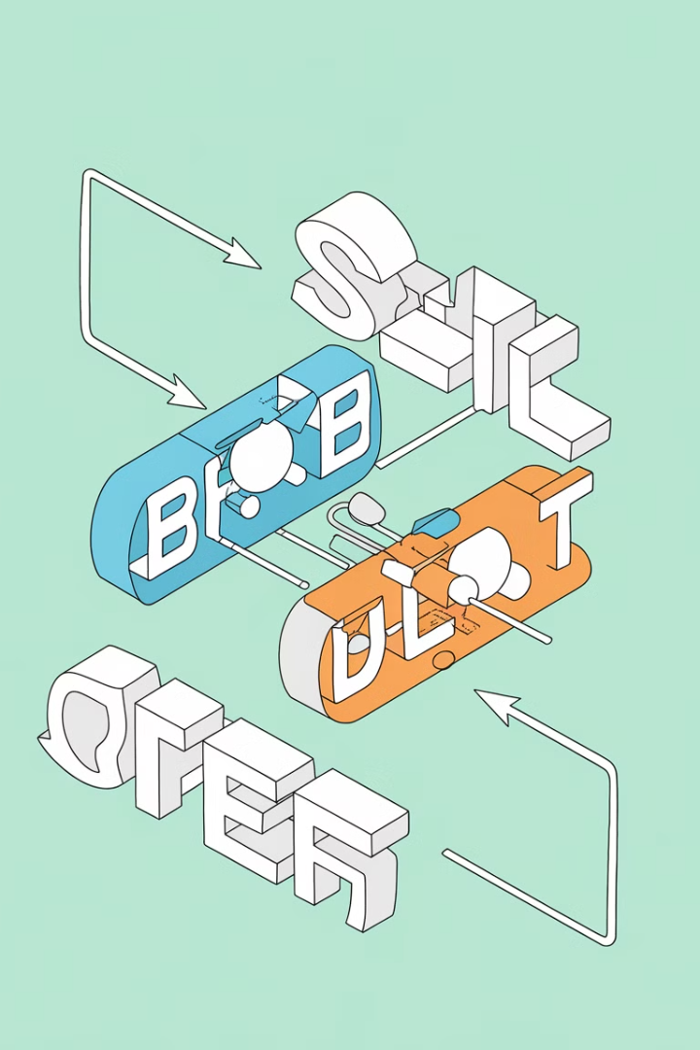
Observer: utilidad para notificar cambios en el estado
1
Observar y Reaccionar
El patrón Observer permite que objetos observadores se suscriban a un objeto sujeto. Cuando el sujeto sufre un cambio de estado, notifica a los observadores registrados para que puedan reaccionar en consecuencia.
2
Flexibilidad y Desacoplamiento
Esta separación del sujeto y los observadores permite una mayor flexibilidad y desacoplamiento entre los componentes, lo que facilita el mantenimiento y la extensibilidad del sistema.
3
Aplicaciones Comunes
El patrón Observer es útil en escenarios como interfaces de usuario, sistemas de control de eventos, y monitoreo de cambios en bases de datos o servicios web.

Slide 9
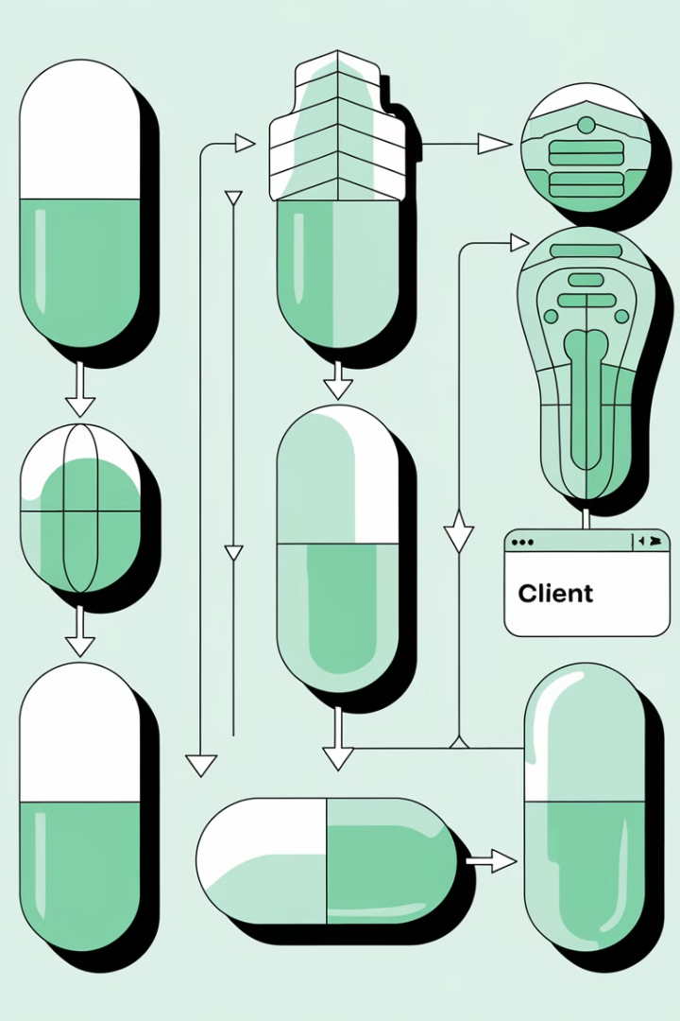




Strategy: Cómo Permite Intercambiar Algoritmos en Tiempo de Ejecución
Contexto Flexible
El patrón de diseño Strategy permite encapsular diferentes algoritmos o comportamientos dentro de objetos específicos.
Intercambio Dinámico
Esto hace posible seleccionar y utilizar el algoritmo más apropiado para cada situación en tiempo de ejecución.
Familias de Algoritmos
Los algoritmos encapsulados pueden pertenecer a una misma familia, lo que facilita su mantenimiento y evolución.
Desacoplamiento
El patrón Strategy separa la lógica del cliente de la implementación de los algoritmos, mejorando la flexibilidad y escalabilidad del diseño.

Slide 10
Command: definición y ejemplos de uso
Encapsular
1
El patrón Command encapsula una solicitud como un objeto, permitiendo parametrizar clientes con diferentes solicitudes.
Desacoplar
2
Separa el objeto que invoca la operación del objeto que la implementa, fomentando un diseño desacoplado.
Extender
3
Permite extender fácilmente el sistema con nuevos comandos sin modificar el código existente.
El patrón Command encapsula una solicitud como un objeto, desacoplando el emisor de la solicitud del receptor que la ejecuta. Esto permite parametrizar clientes con diferentes solicitudes, facilitando la extensibilidad del sistema al agregar nuevos comandos sin afectar el código existente.

Slide 11
Ventajas de utilizar patrones de diseño
Reutilización de código
Mejora la comunicación
Aumenta la flexibilidad
Optimiza el rendimiento
Los patrones de diseño proporcionan soluciones probadas y eficientes para problemas comunes de diseño de software, lo que permite reutilizar código y ahorrar tiempo.
Al utilizar patrones de diseño, los desarrolladores pueden comunicar mejor sus ideas y diseños a otros miembros del equipo.
Los patrones de diseño hacen que el código sea más flexible y adaptable a cambios futuros, mejorando la mantenibilidad del sistema.
Algunos patrones de diseño, como el Singleton o el Flyweight, se enfocan en mejorar el rendimiento y la eficiencia del sistema.

Slide 12
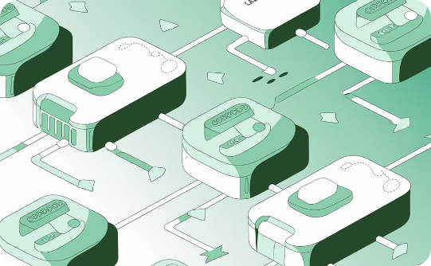

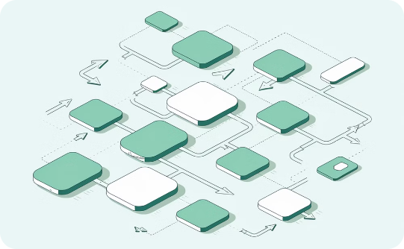
Importancia del diseño modular y escalable
Flexibilidad y Adaptabilidad
Mantenimiento y Evolución
Escalabilidad y Rendimiento
Un diseño modular permite a las aplicaciones crecer y evolucionar con facilidad, adaptándose a requisitos cambiantes y nuevas funcionalidades.
La modularidad facilita el mantenimiento a largo plazo, ya que las actualizaciones y correcciones se pueden implementar de manera más eficiente.
El diseño escalable permite que los sistemas manejen cargas de trabajo variables sin perder rendimiento, garantizando la disponibilidad y el rendimiento a largo plazo.

Slide 13

Casos de uso reales
Los patrones de diseño de software se aplican ampliamente en la industria, desde aplicaciones web y móviles hasta sistemas empresariales y de Internet de las Cosas. Estos patrones permiten crear arquitecturas robustas, escalables y mantenibles que resuelven problemas comunes de diseño.
Ejemplos reales incluyen el uso del patrón Adapter para integrar sistemas legados con nuevas tecnologías, el patrón Proxy para gestionar acceso seguro a recursos, y el patrón Observer para notificar cambios de estado en aplicaciones en tiempo real.

Slide 14
Implementación práctica de los patrones
Análisis de requisitos
1
Identificar las necesidades específicas del proyecto y los desafíos a resolver.
Selección de patrones
2
Elegir los patrones de diseño más apropiados para abordar los problemas.
Diseño e implementación
3
Aplicar los patrones seleccionados en el diseño y la codificación del sistema.
Pruebas y validación
4
Verificar el correcto funcionamiento y la integración de los patrones.
La implementación práctica de los patrones de diseño requiere un análisis cuidadoso de los requisitos del proyecto, la selección de los patrones más adecuados, y un diseño e implementación meticulosos. Las pruebas y la validación son cruciales para asegurar que los patrones se han aplicado correctamente y que el sistema funciona de manera integrada.

Slide 15

Buenas prácticas y recomendaciones
Documentación detallada
Pruebas y validación
Mantener una documentación exhaustiva de los patrones de diseño utilizados, incluyendo objetivos, implementación y casos de uso.
Realizar pruebas unitarias y de integración para asegurar el correcto funcionamiento de los patrones implementados.
Refactorización constante
Comunicación y capacitación
Estar abierto a mejorar y reemplazar patrones de diseño a medida que evoluciona el proyecto y las necesidades.
Compartir el conocimiento sobre patrones de diseño con el equipo de desarrollo para promover su adopción.

Slide 16




Conclusiones y próximos pasos
Principales Conclusiones
Próximos Pasos
Trabajo Colaborativo
Los patrones de diseño estructurales y de comportamiento son herramientas fundamentales para crear soluciones de software escalables, flexibles y mantenibles.
Seguir aprendiendo y aplicando estos patrones en proyectos reales, así como compartir conocimiento con el equipo de desarrollo.
Fomentar la colaboración entre diseñadores y desarrolladores para identificar oportunidades de aplicar patrones de diseño.

